Slide 1
Nam Bộ
Nam Bộ
CHỦ ĐỀ:
CHỦ ĐỀ:

Slide 2
Thứ … ngày … tháng … năm ...
Lịch sử và địa lý
Bài 25
MỘT SỐ NÉT VĂN HOÁ VÀ TRUYỀN THỐNG CÁCH MẠNG Ở VÙNG NAM BỘ
MỘT SỐ NÉT VĂN HOÁ VÀ TRUYỀN THỐNG CÁCH MẠNG Ở VÙNG NAM BỘ
(2 Tiết – Tiết 1)

Slide 3
MỤC TIÊU
MỤC TIÊU
Sau khi học xong bài này, em sẽ:
Mô tả được sự chung sống hài hoà với thiên nhiên của người dân thông qua một số nét văn hoá tiêu biểu (ví dụ: nhà ở, chợ nổi, vận tải đường sông...).

Slide 4
KHÁM PHÁ
KHÁM PHÁ

Slide 5
1
1
Một số nét văn hoá tiêu biểu của người dân Nam Bộ
Nhiệm vụ
Kể tên các dạng nhà ở của vùng Nam Bộ.
Tác dụng của các dạng nhà ở này là gì?
Kể tên các dạng phương tiện vận tải ở vùng sông nước Nam Bộ.
Kể tên các chợ nổi đặc trưng của Nam Bộ.

Slide 6
1
1
Một số nét văn hoá tiêu biểu của người dân Nam Bộ
a. Nhà ở:
Kể tên các dạng nhà ở của vùng Nam Bộ.
Nhà lá
Nhà bè

Slide 7
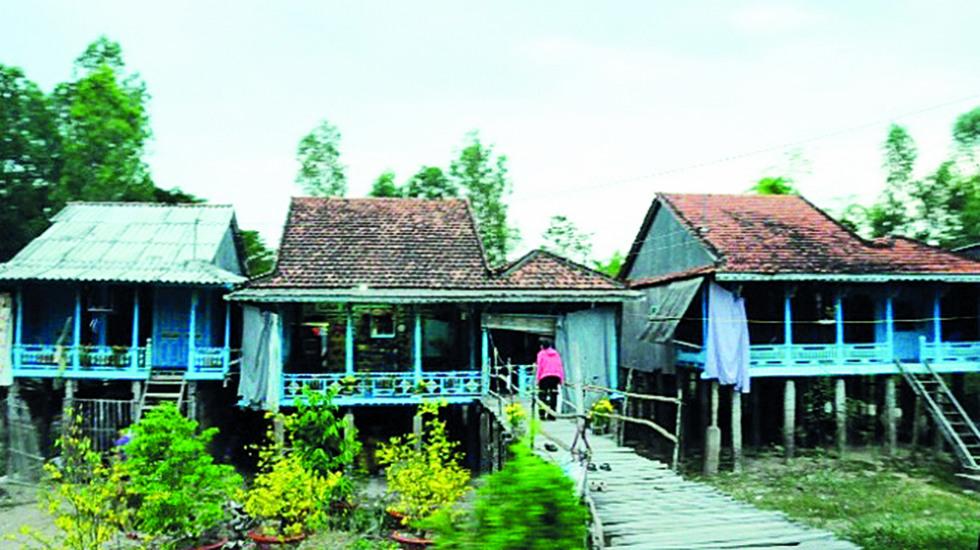
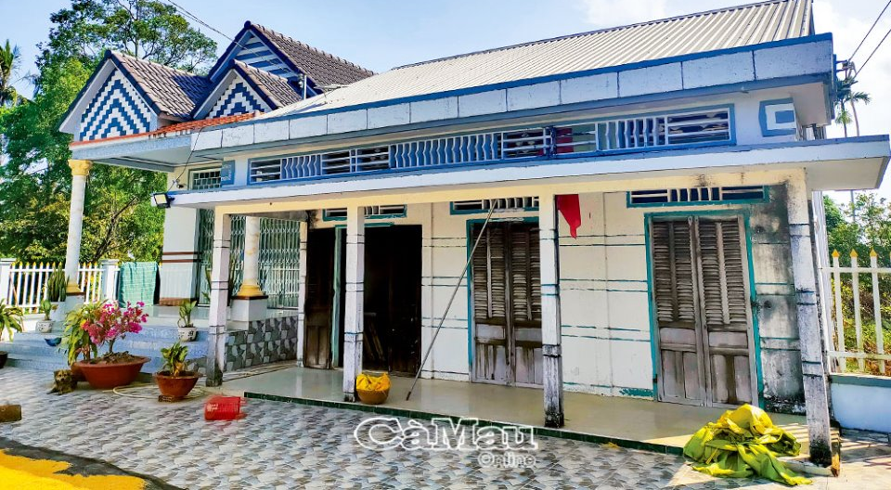
1
1
Một số nét văn hoá tiêu biểu của người dân Nam Bộ
a. Nhà ở:
Kể tên các dạng nhà ở của vùng Nam Bộ.
Nhà sàn
Nhà gạch

Slide 8
1
1
Một số nét văn hoá tiêu biểu của người dân Nam Bộ
a. Nhà ở:
Tác dụng của các dạng nhà ở này là gì?
Vùng Nam Bộ có nhiều sông ngòi, kênh rạch nên nhà ở của người dân rất đa dạng. Bên cạnh những ngôi nhà xây bằng gạch, người dân vùng Nam Bộ còn dựng những ngôi nhà lá, nhà sàn, nhà bè. Nhà sàn và nhà bè được dựng ở những vùng nước nổi.

Slide 9
1
1
Một số nét văn hoá tiêu biểu của người dân Nam Bộ
b. Chợ nổi và vận tải đường sông:
Kể tên các dạng phương tiện vận tải ở vùng sông nước Nam Bộ.
Chợ nổi và vận tải đường sông bằng ghe, thuyền, xuồng,...
Kể tên các chợ nổi đặc trưng của Nam Bộ.
Một số chợ nổi đặc trưng của Nam Bộ là Cái Răng (Cần Thơ), Phụng Hiệp (Hậu Giang), Ngã Năm (Sóc Trăng),...

Slide 10
EM CÓ BIẾT ?
EM CÓ BIẾT ?
Chợ nổi thường nhộn nhịp nhất vào buổi sáng. Trên thuyền chất đầy hàng hoá, phổ biến là các loại nông sản. Một số chợ nổi đặc trưng của Nam Bộ là Cái Răng (Cần Thơ), Phụng Hiệp (Hậu Giang), Ngã Năm (Sóc Trăng),...

Slide 11
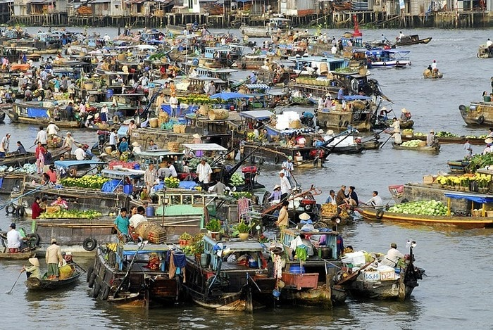
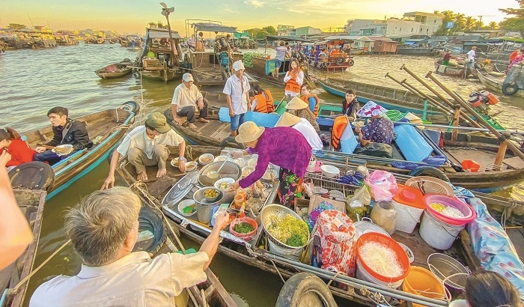
Chợ nổi Cái Răng là loại hình chợ độc đáo và đặc trưng của vùng đồng bằng sông Cửu Long. Còn là “báu vật” vô giá của người miền Tây nói chung và Cần Thơ nói riêng.
Cái Răng (Cần Thơ)
Cái Răng (Cần Thơ)
Thời gian qua đi, dòng người đổ về chợ nổi Cái Răng càng lúc càng đông. Không khí tấp nập người mua kẻ bán ở chợ dần dần bớt đi. Chợ sẽ kết thúc vào khoảng tầm 10h00.

Slide 12
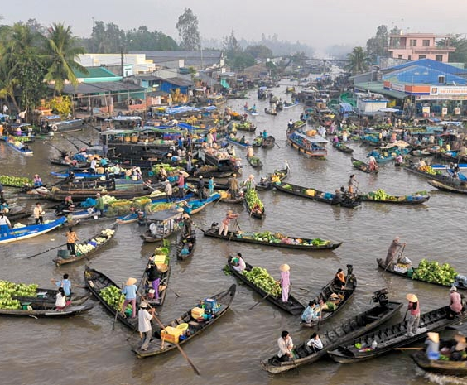
Phụng Hiệp (Hậu Giang)
Phụng Hiệp (Hậu Giang)
Chợ nổi là một trong những đặc trưng văn hóa của vùng đồng bằng sông Cửu Long, chợ nổi Ngã Bảy của tỉnh Hậu Giang là một trong những địa điểm giao lưu buôn bán nhộn nhịp nhất của tỉnh này cũng như khu vực miền Tây.

Slide 13
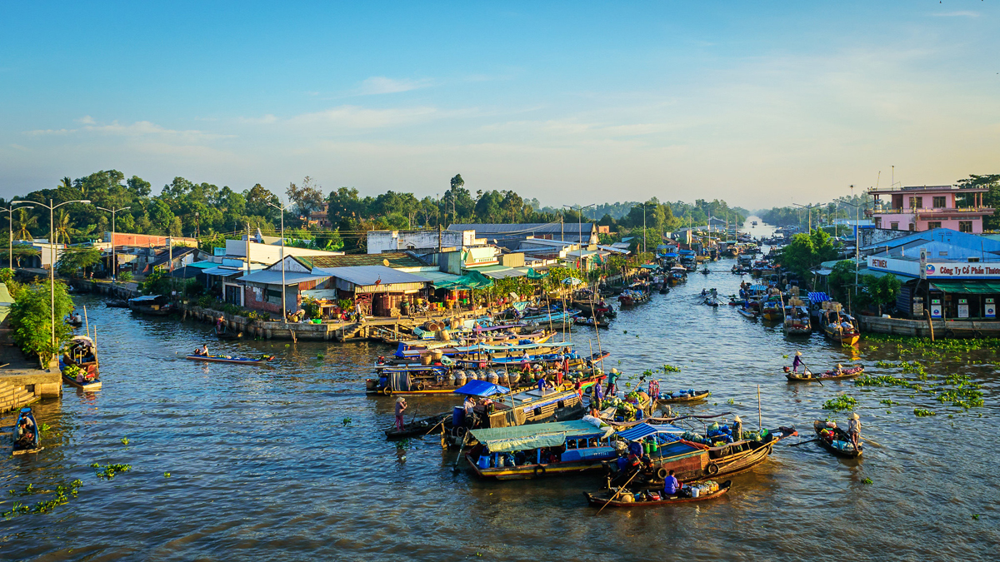
Chợ nổi Ngã Năm thuộc thị xã Ngã Năm, cách thành phố Sóc Trăng khoảng 60 km là nơi thu hút du khách tham quan, trải nghiệm cuộc sống sông nước miền Tây.
Ngã Năm (Sóc Trăng)
Ngã Năm (Sóc Trăng)

Slide 14
LƯU Ý
LƯU Ý
Vì thời tiết tương đối ôn hoà, ít có gió bão lớn nên người dân Nam Bộ thường làm nhà rất đơn giản: vách và mái nhà làm bằng lá cây dừa nước vì loại cây này rất dai và không thấm nước (dừa nước là loại cây mọc ở các vùng trũng có nước hoặc ven các sông ngòi, kênh rạch).
Trước đây, đường giao thông trên bộ chưa phát triển, ghe, thuyền, xuồng... là phương tiện đi lại chủ yếu của người dân. Do đó mà người dân thường làm nhà ven sông để thuận tiện đi lại và sinh hoạt.

Slide 15
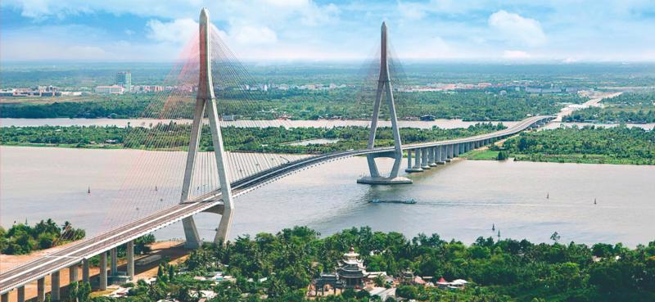
CẦU Cần Thơ
Cầu Cần Thơ là dự án lớn, có ý nghĩa quan trọng trong phát triển kinh tế - xã hội khu vực Tây Nam bộ.

Slide 16
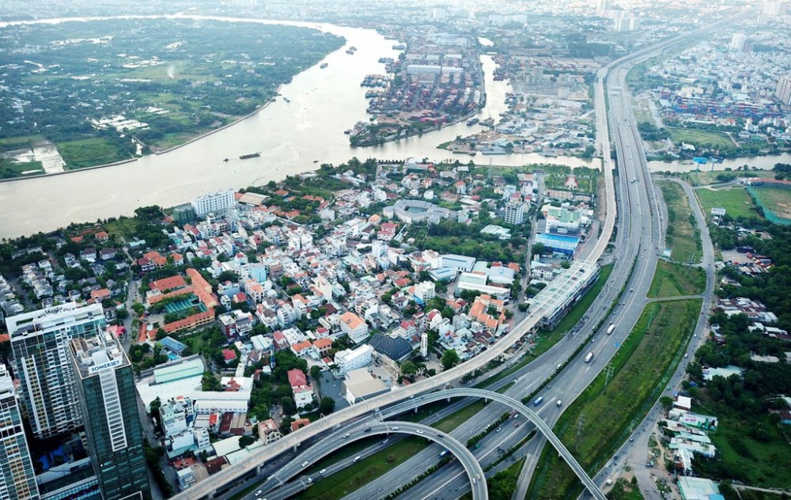
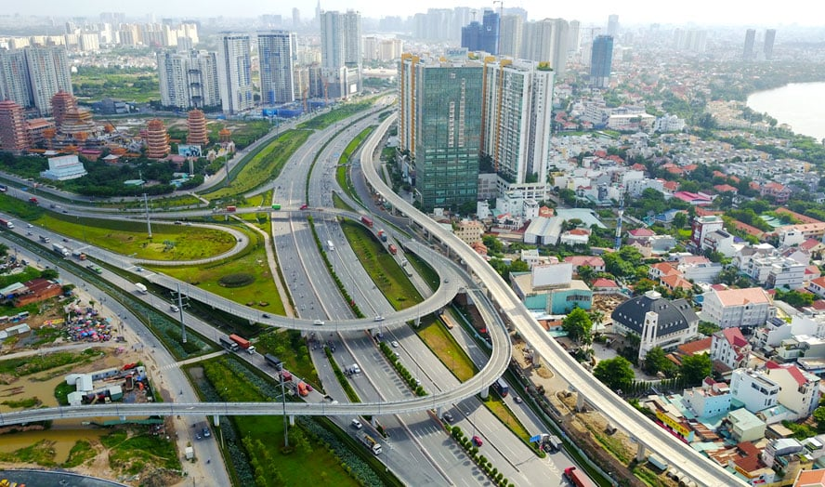
một số hình ảnh
về đường sá

Slide 17
CỦNG CỐ
CỦNG CỐ

Slide 18
Vùng Nam Bộ có mấy dạng nhà ở?
1
2
3
4

Slide 19
Nhà sàn và nhà bè được
dựng ở đâu?
đồng bằng
vùng nước nổi
trên núi
ven biển

Slide 20
Chợ nổi nào sau đây không ở Nam Bộ?
Cái Răng
(Cần Thơ)
Phụng Hiệp
(Hậu Giang)
Ngã Sáu
(Kiên Giang)
Ngã Năm
(Sóc Trăng)

